Slide 1
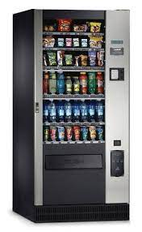
ჩვენ პროექტის თემად ავირჩიეთ სნექების აპარატი რადგან მის გასაკეთებლად ჩვენ შეგვიძლია ჩავრთოთ განვლილი მასალის დიდ ნაწილი
სნექების აპარატი

Slide 2
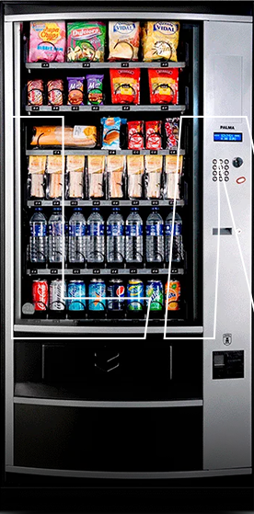

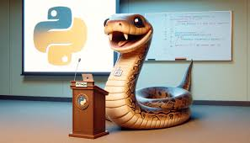
ჩვენ ვაპირებთ დავწეროთ კოდი def ფუნქციის გამოყენებით სნექების აპარატისთვის და ასევე დავხატოთ იგი python-ის პროგრამაში

Slide 3


პირველ სლაიდში როგორც ვთქვი ჩვენ უდა გამოვიყენოთ განვლილი მასალის უმეტესი ნაწილი.ჩვენ უნდა გავაკეთოთ დახვეწილი, რამდენიმე გვერდიანი, ორ ენოვანი და დიდი საიტი, რომელიც იქნება ესეთ აპარატებზე, ჩვენ კონტაქტებზე, დახმარებაზე, სარეგისტრაციო ფორმაზე და ასე შემდეგ, სადაც html-ის მთლიან მასალას გამოვიყენებთ.

Slide 4
მადლობა ყურადღებისთვის
ჯგუფის წევრები:
ილია ძინძიბაძე
გიორგი წიკლაური
ლუკა მსხალაძე
ილია კვიციანი

